Slide 1



Първи стъпки в програмирането
Да напишем първата си програма със C++ и Visual Studio
СофтУни
Преподавателски екип
Софтуерен университет
http://softuni.bg

Slide 2
Имате въпроси?
sli.do #pb-jan

Slide 3
Съдържание
Какво означава да програмираме?
Първа програма със C++ и Visual Studio
Да направим конзолна програма
Създаване на конзолна C++ програма
Стартиране на програмата
Тестване в judge системата

Slide 4

Какво означава "да програмираме"?

Slide 5

Какво означава "програмиране"?
Да даваме команди на компютъра – да "комуникираме"
Командите се подреждат една след друга
В поредица, те образуват "компютърна програма"

Slide 6

Езиците като начин на комуникация

Slide 7

Начин на комуникация
Добрый день!
Dobrý deň!
Добър ден!
Dobrý den!
руски
словашки
български
чешки

Slide 8


Начин на комуникация (3)
cout << "Hello" << endl;
print("Hello")

Slide 9


Начин на комуникация (4)
System.out.println("Hello");
console.log("Hello");

Slide 10
Езици за програмиране
Програмите се пишат на език за програмиране
Например C#, Java, JavaScript, Python, PHP, C, C++, …
Използва се среда за програмиране (например Visual Studio)

Slide 11
Компютърни програми
Програма == последователност от команди
Съдържа пресмятания, проверки, повторения, …
Програмите се пишат в текстов формат
Текстът на програмата се нарича сорс код
Сорс кодът се компилира до изпълним файл
Например Program.cpp се компилира до
Program.exe

Slide 12
Да направим конзолна програма
Демонстрация на живо

Slide 13
Среда за разработка
За да програмирате, ви трябва среда за разработка
Integrated Development Environment (IDE)
За C++ и C# → Visual Studio; за Java → IntelliJ
Инсталирайте си Microsoft Visual Studio Community 2019
https://visualstudio.microsoft.com/thank-you-downloading-visual-studio/?sku=community&rel=16
Приложението е мултиплатформено (Linux, Mac OS, Windows)

Slide 14
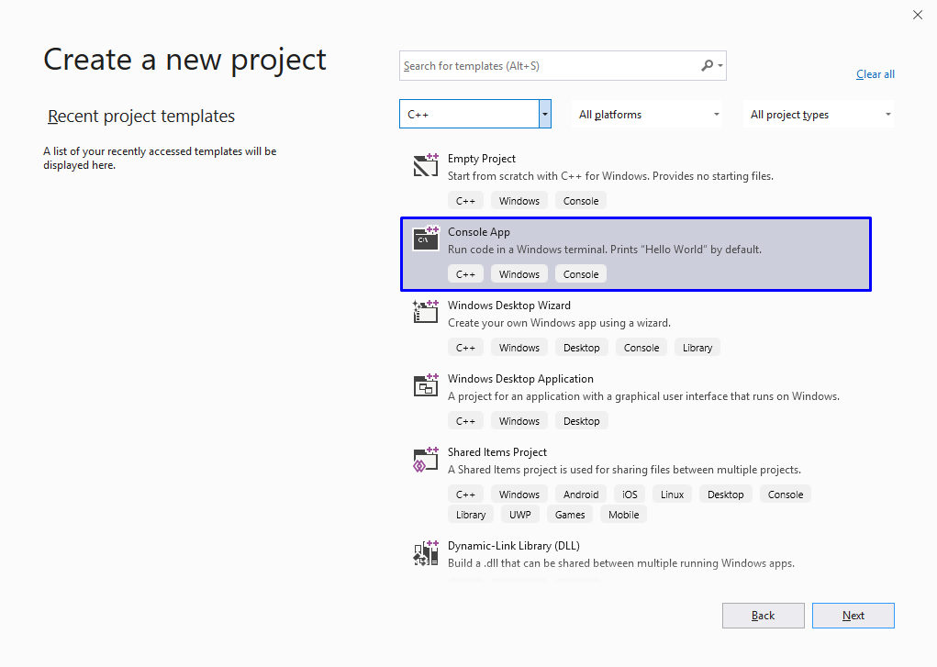
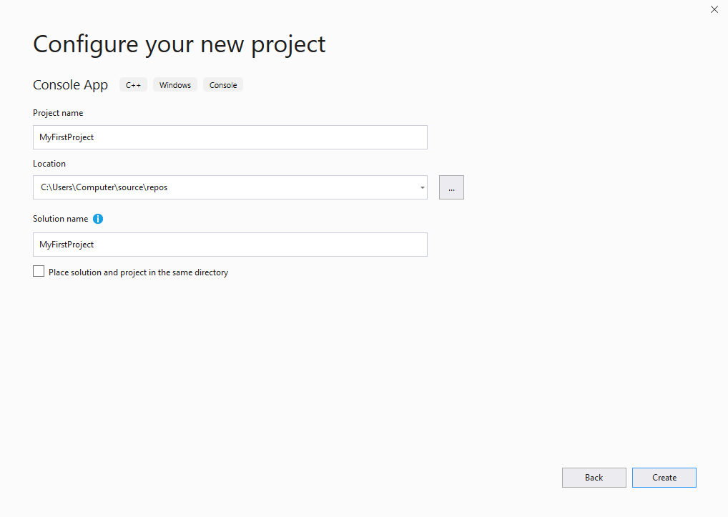
Създаване на конзолна програма
Стартирайте Visual Studio
Нов конзолен проект – [Create a new project]→ [Console App]

Slide 15
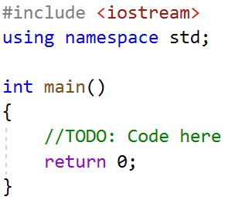
Писане на програмен код
Сорс кодът на програма се пише в секцията main()
Между отварящата и затварящата скоба { }
Натиснете [Enter] след отварящата скоба {
Кодът на програмата се пише
отместен навътре

Slide 16
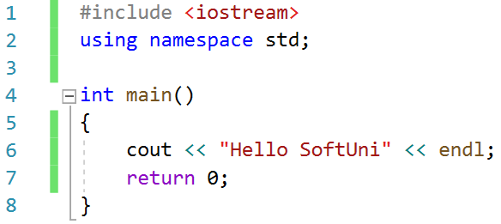
Писане на програмен код (2)
Напишете следния код:
cout << "Hello SoftUni" << endl;
Библиотека за вход и изход
Използваме std;
Началната точна на програмата
Отпечатване на козолата
Изпълнението връща 0 – програмата е работила правилно

Slide 17
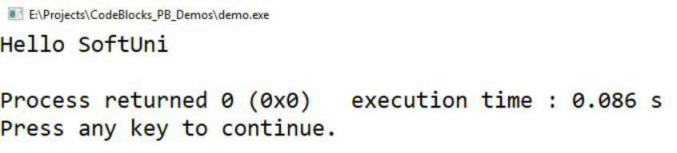
Стартиране на програмата
За стартиране на програмата натиснете [F9]
Ако няма грешки, програмата ще се изпълни
Резултатът ще се изпише на конзолата
(в белият прозорец):

Slide 18
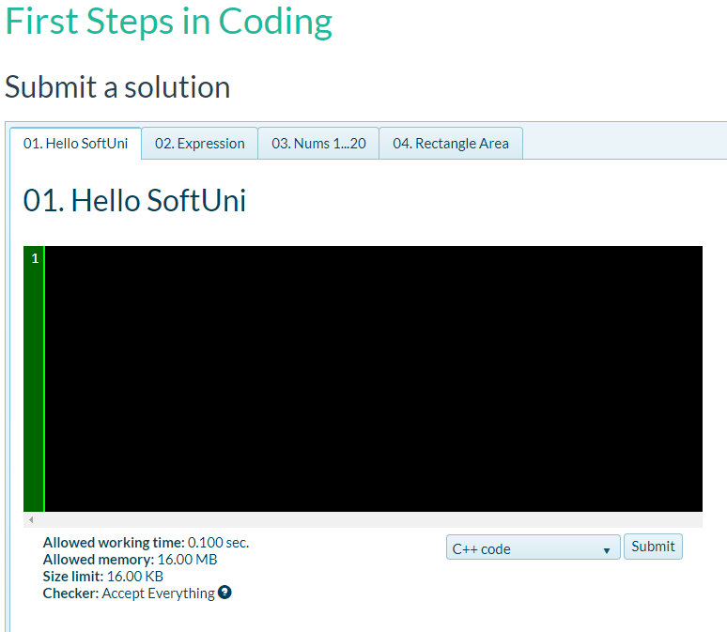
Тестване на програмата в Judge
Тествайте кода си в онлайн judge системата:
https://judge.softuni.bg/Contests/Practice/Index/528#0

Slide 19
Типични грешки в C++ програмите
Писане извън тялото на main(){} функцията:
Бъркане на малки и главни букви:
Неправилно изписване на оператори:

Slide 20
Типични грешки в C++ програмите (2)
Липса на ; в края на всяка команда:
Липсваща кавичка " при работата с текст:

Slide 21

Конзолни програми със C++
Решаване на задачи в клас (лаб)

Slide 22



Числата от 1 до 20
Напишете програма, която принтира числата от 1 до 10, всяко на нов ред
Решение:
cout << 1 << endl;
cout << 2 << endl;
cout << 3 << endl;
…
cout << 10 << endl;
Тестване на решението: https://judge.softuni.bg/Contests/Practice/Index/528#2

Slide 23
Лице на правоъгълник
Напишете програма, която прочита 2 числа а и b и изчислява лицето на правоъгълник:
Примерен вход и изход:
Решение:
a
area = a * b
2
7
14
b
double a, b;
а = 2;
b = 7;
double area = a * b;
cout << area << endl;
Тестване на решението: https://judge.softuni.bg/Contests/Practice/Index/528#4

Slide 24
Какво научихме днес?
Програмиране означава да пишем команди за компютъра
Компютърната програма е поредица команди
Използва се език за програмиране (например C++) + среда за разработка (например Visual Studio)
В C++ командите се пишат в частта main()
Печатаме със cout << … << endl, стартираме с [F9]
int main() {
cout << "Hello" << endl;
return 0;
}

Slide 25
https://softuni.bg/courses/programming-basics

Slide 26












SoftUni Diamond Partners

Slide 27




SoftUni Organizational Partners

Slide 28

Лиценз
Настоящият курс (слайдове, примери, видео, задачи и др.) се разпространяват под свободен лиценз "Creative Commons Attribution-NonCommercial-ShareAlike 4.0 International"

Slide 29
Обучения в СофтУни
Software University – High-Quality Education, Profession and Job for Software Developers
softuni.bg
Software University Foundation
http://softuni.foundation/
Software University @ Facebook
facebook.com/SoftwareUniversity
Software University Forums
forum.softuni.bg

